Slide 2
INFORME DE GESTIÓN-SUPERSALUD
AGOSTO 2018-JULIO 2019
Lenguaje Ciudadano
Agosto de 2019
FABIO ARISTIZABAL ÁNGEL
Superintendente Nacional de Salud

Slide 3
Contenido
INTRODUCCIÓN
01.
Gestión Misional
1.1 Gestión de Protección al Usuario
1.2 Ejecución de la Inspección y Vigilancia en el Sector Salud
1.3 Ejecución del Control en el Sector Salud
02.
Gestión Estratégica
03.
Gestión de Apoyo
3.1 Gestión Presupuestal
3.2 Gestión del Talento Humano
3.3 Gestión Administrativa
3.4 Gestión de Tecnologías de la Información-TI

Slide 4
Introducción
Los Objetivos alrededor de los cuales la actual administración, de la Superintendencia Nacional de Salud-Supersalud-, gestiona el cumplimiento de su misión de Proteger los derechos de los Usuarios del Sistema de Salud, son:
  Mejorar la capacidad, oportunidad y efectividad sancionatoria.
  Ser reconocida como una entidad transparente, cuyo norte es la garantía del derecho a la salud de todos los colombianos.
  Fortalecer las capacidades regionales de la entidad y generar más interlocución
  Posicionar a la Supersalud como un organismo técnico, autónomo, independiente y con capacidades tecnológicas para atender las demandas de los ciudadanos y generar respeto en los vigilados.
  Desarrollar un equipo humano competente, comprometido y motivado para el logro de resultados en el marco de los valores del servicio público.
En las siguientes páginas se describirán, de manera resumida y en lenguaje claro, las actividades y productos obtenidos en el período que va desde el 1 de agosto del 2018 hasta el 31 de julio del 2019, con las cuales se espera alcanzar los objetivos propuestos, algunos de los cuales ya se han obtenido, como lo es el mejoramiento de la capacidad sancionatoria, logrado con la aprobación de la Ley 1949 de enero del 2019, cuya finalidad es “el fortalecimiento de la capacidad institucional de la Superintendencia Nacional de Salud en materia sancionatoria. Adicionalmente se redefinen las competencias de la superintendencia, en materia de reintegro de recursos apropiados o reconocidos sin justa causa y en lo que respecta a la función jurisdiccional y de conciliación, modificando también en esta última, los términos procesales para decidir los asuntos de su conocimiento. Finalmente, se adoptan medidas encaminadas a mitigar los efectos negativos de los procesos de reorganización en el flujo de recursos y pago de acreencias de las entidades que intervienen en estos, definiendo nuevas competencias en materia contable”.

Slide 5
01.
GESTIÓN MISIONAL
1.1 Gestión de Protección al Usuario
1.2 Ejecución de la Inspección y Vigilancia en el Sector Salud
1.3 Ejecución del Control en el Sector Salud

Slide 6
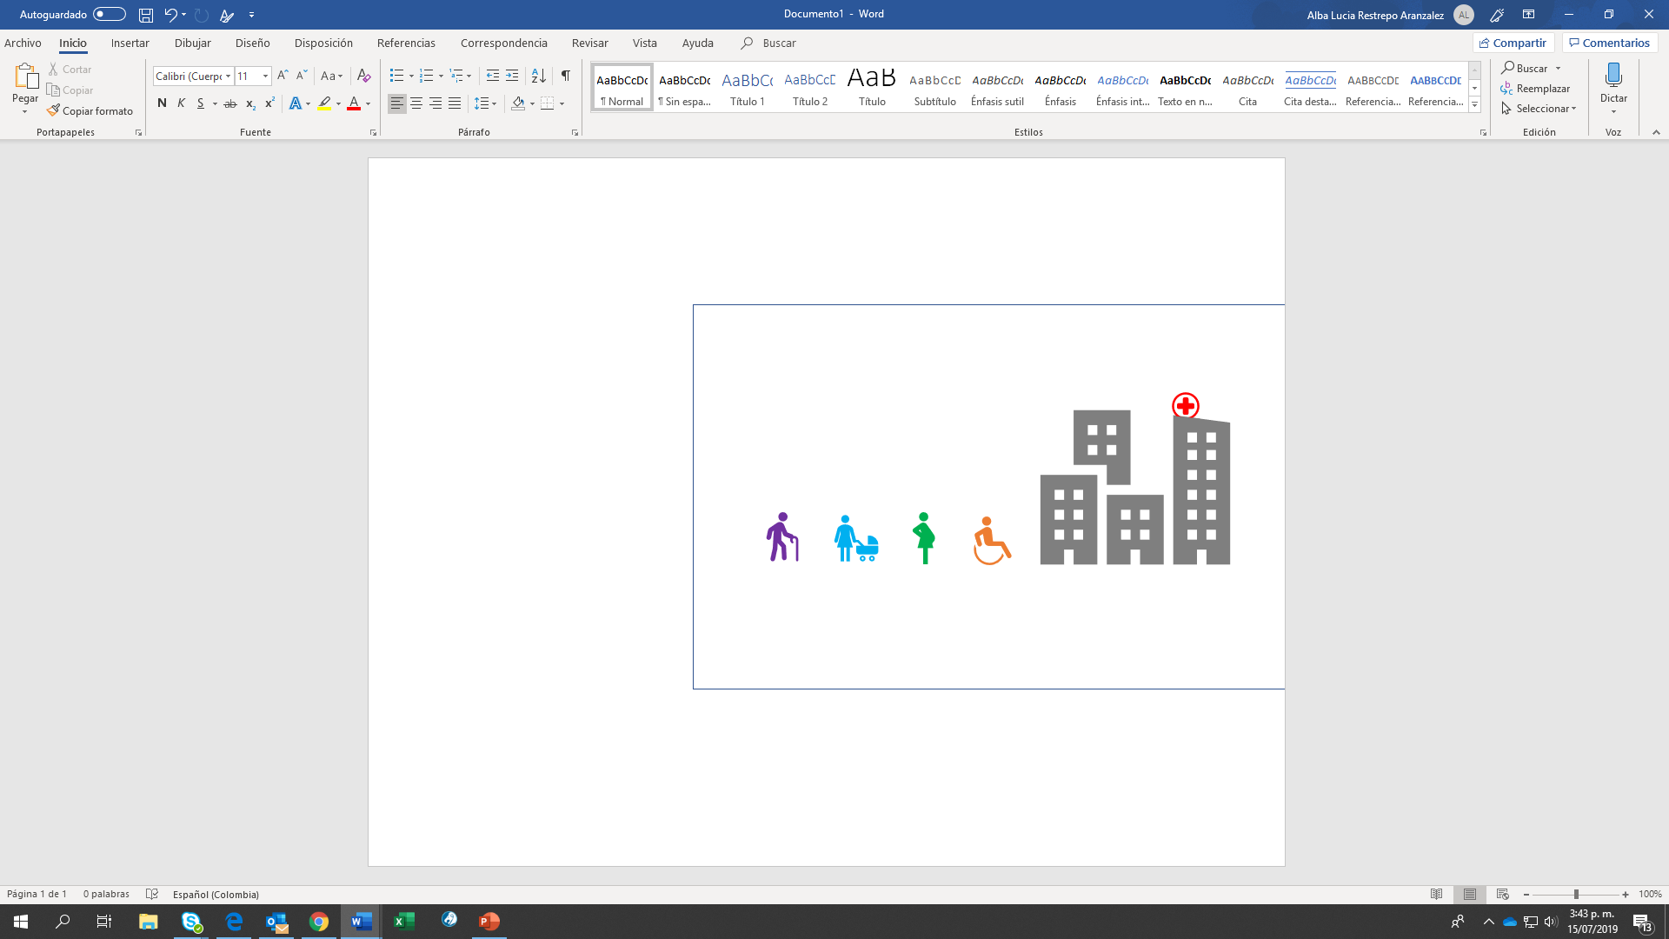
GESTIÓN MISIONAL
01.
La Superintendencia Nacional de Salud gestiona su Misión de “Proteger los Derechos de los Usuarios del Sistema General de Seguridad Social en Salud”, siguiendo los lineamientos del Gobierno Nacional, dictados a través de normas legales, las cuales orientan la manera y forma de ejercer la función pública y de obtener los resultados, para el cumplimiento del derecho constitucional de los ciudadanos de ser informados y de participar de la gestión en todo el Sistema de Salud y en la Supersalud como entidad que proteja sus derechos.

Slide 7
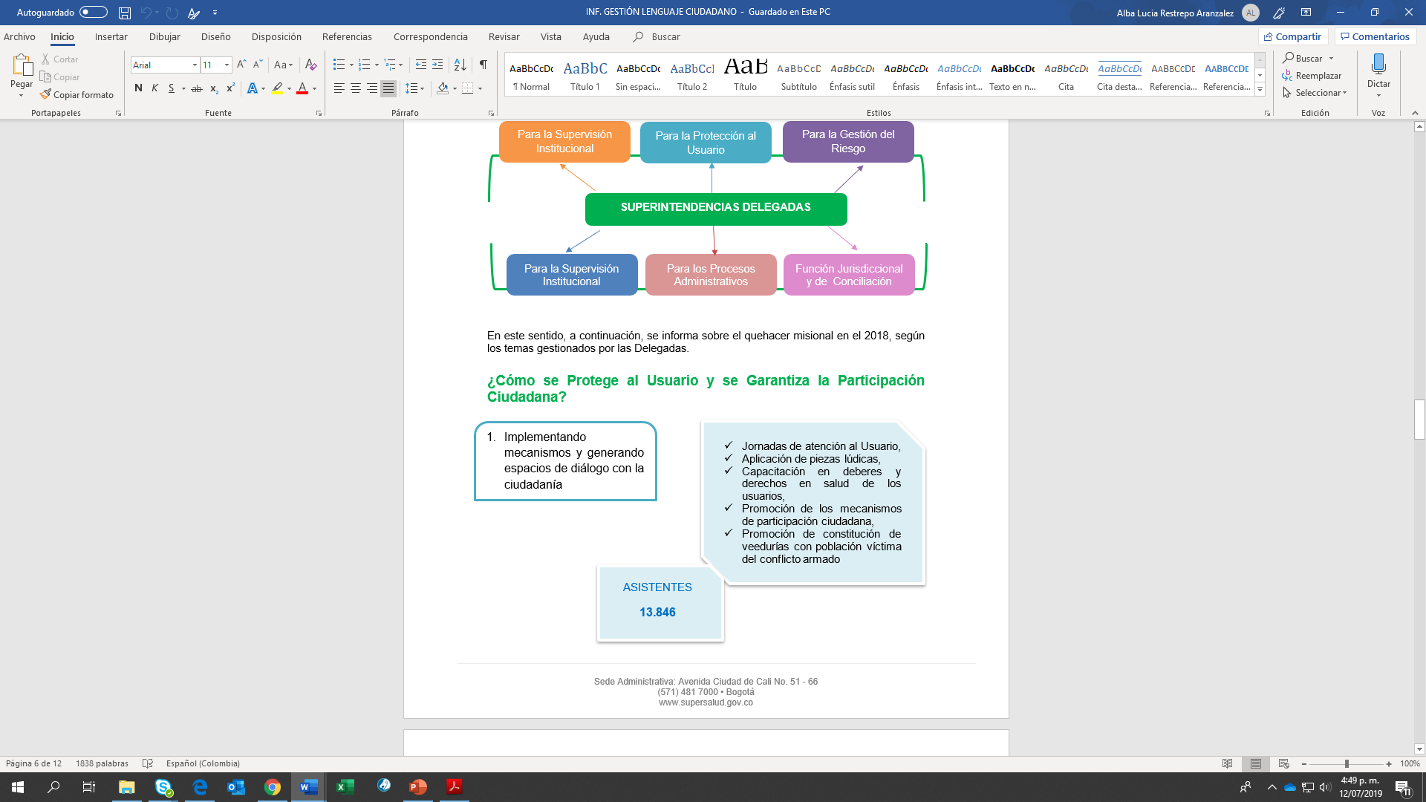
Dependencias que lideran el cumplimiento de la Misión Institucional
La Gestión misional se lleva a cabo a través de seis (6) dependencias denominadas Superintendencias Delegadas, según su competencia, así:

Slide 8


1.1
GESTIÓN DE PROTECCIÓN AL USUARIO
La Gestión Misional de Protección al Usuario tiene como objetivo ejecutar acciones que permitan a la Ciudadanía acercarse a la entidad y participar de su gestión, así como de la gestión de todo el Sistema de Salud, de manera que los productos y servicios que obtenga sean los que necesita para mejorar o conservar su salud.
En cumplimiento de lo anterior, la Supersalud ejecuta su labor de Protección de los Derechos de los Usuarios del Sistema, desde dos (2) frentes que atienden grupos de servidores que tienen como principio la efectividad.
1. GESTIÓN DE PARTICIPACIÓN CIUDADANA
Responsable de promover y apoyar la participación social en las instituciones del Sistema de Salud, mediante la propuesta, diseño, e implementación de estrategias de promoción de mecanismos de control social, así como hacer seguimiento a las instituciones del sector sobre la garantía de la participación ciudadana y el respeto y garantía de los derechos de los ciudadanos.
2. GESTIÓN DE ATENCIÓN AL USUARIO
Responsable de acercar al Usuario del Sistema, para escuchar y tramitar sus requerimientos frente al Sistema de Salud

Slide 9
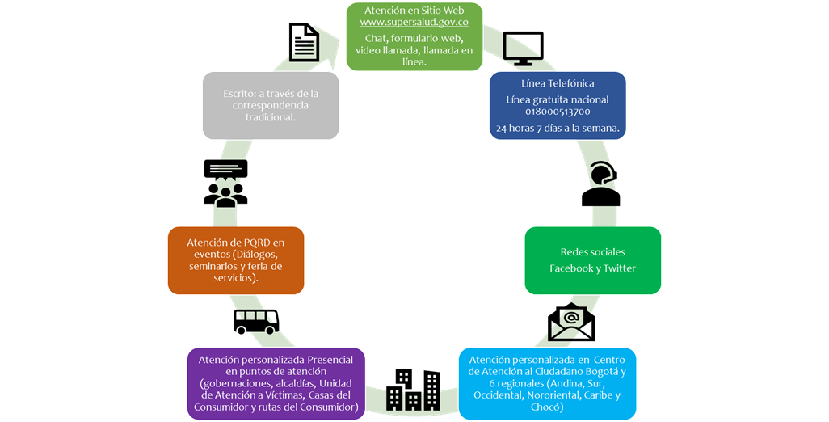
¿Cómo se Protege al Usuario y se Garantiza la Participación Ciudadana?
1. Implementando mecanismos y generando espacios de diálogo con la ciudadanía sobre temas como:
Aplicación de piezas lúdicas,
Deberes y derechos en salud de los usuarios,
Promoción de los mecanismos de participación ciudadana,
Promoción de constitución de veedurías, Asociaciones de Usuarios, Comités de Participación en Salud.
Estructura y Funciones de Supersalud.
Gestión de las Peticiones, Quejas y Reclamos-PQRD
ASISTENTES
12.905
Fuente. Superintendencia Delegada para la Protección al Usuario
2. Fortaleciendo los medios para escuchar a los Ciudadanos
Con la finalidad de llegar a una mayor cantidad de población se realizaron encuentros con la Ciudadanía, a través de la Estrategia denominada “Diálogo con la Supersalud”, a través de la cual el Superintendente Nacional de Salud se ha desplazado a 30 Departamentos, para conocer directamente la problemática en cada territorio y obtener información que permita adoptar y focalizar las actividades de inspección y vigilancia necesaria para la eliminación de barreras en la prestación del servicio en el territorio visitado.
Durante el período informado, se ha contado con la participación de 7.170

Slide 10



¿Cómo se Protege al Usuario y se Garantiza la Participación Ciudadana?
3. Vinculando a las Comunidades Indígenas a las Estrategias de Participación Ciudadana, así como a los líderes de Control Social
Se priorizó la lengua indígena Emberá para iniciar la traducción de documentos relacionados con el Sistema General de Seguridad Social en Salud con el propósito de incentivar la protección y vinculación de esta población.
Se realizó la primera versión del “Concurso de Buenas Prácticas o Experiencias Exitosas en Materia de Participación Social y Control Social en Salud-2018” dirigido a todas las entidades territoriales del orden departamental, distrital y municipal en su componente de salud, buscando incentivar y reconocer el ejercicio de buenas prácticas o experiencias exitosas en pro de la participación social, la cual contó con la postulación de nueve (9) entidades territoriales que allegaron doce (12) propuestas, quedando como ganadora la Secretaría Municipal de Salud de Socha con la estrategia “Cuadrantes saludables”.
Para la vigencia del 2019 se presentaron 63 propuestas de buenas prácticas que representan a 36 entidades territoriales.
Fuente. Superintendencia Delegada para la Protección al Usuario
4. Ampliando el cubrimiento territorial
Para llegar a la mayor cantidad de usuarios se mantuvieron los convenios con la Superintendencia de Industria y Comercio-SIC – Red Nacional de Protección al Consumidor ruta del consumidor, así como con la Unidad para la Atención y Reparación Integral a Víctimas, Gobernaciones y Alcaldías
29 Gobernaciones y 9 Alcaldías
27 Casas del Consumidor
179 Municipios en la Ruta del Consumidor y 15 localidades en Bogotá
20 Oficinas de las Unidades para la Atención y Reparación Integral a Víctimas

Slide 11
¿Cómo se Protege al Usuario y se Garantiza la Participación Ciudadana?
5. Ejerciendo Inspección y Vigilancia frente al servicio prestado a los Ciudadanos
Telefónico: 135.718
Sitio Web: 314.228
Personalizado: 158.065
Correo: 21.514
Chat: 3.557
Escrito: 32.588
Redes Sociales, eventos y medios de comunicación 10.414
En cumplimiento de la misión institucional, de protección a los derechos de los usuarios, de agosto del 2018 al 31 de julio del 2019, se recibieron y tramitaron 1.217.153 peticiones, quejas y reclamos y solicitudes de información-PQRS.
676.084 Peticiones, quejas y reclamos-PQR, recibidas y tramitadas
541.069
Solicitudes de información respondidas
Fuente. Superintendencia Delegada para la Protección al Usuario

Slide 12
¿Cómo se Protege al Usuario y se Garantiza la Participación Ciudadana?
6. Ejerciendo control frente al funcionamiento de los mecanismos de Participación Ciudadana
1.043 vigilados (EAPB, ESE, IPS Públicas) con acciones de Inspección y Vigilancia en rendición de cuentas
54 vigilados con proceso administrativo por incumplimiento de información sobre audiencia pública de rendición de cuentas
105 municipios y distritos con seguimiento a conformación y funcionamiento del Comité de Participación Comunitaria en Salud- COPACOS
906 Empresas Sociales del Estado- ESE de primer y segundo nivel con seguimiento a la conformación y funcionamiento del Comité de ética Hospitalaria
36 Entidades Territoriales Departamentales y Distritales con seguimiento a la implementación de la política de Participación Social en Salud-PPSS
865 Requerimientos a ESE e IPS públicas y privadas por reporte de Asociación de Usuarios
Supersalud, realiza actividades de inspección y vigilancia para fortalecer los mecanismos de participación ciudadana que realizan los vigilados, con el fin de garantizar el cumplimiento real del derecho ciudadano a participar de la vigilancia de la gestión que les corresponde y proponer acciones de mejora. En cumplimiento de éste propósito, se adelantaron las acciones de Inspección y Vigilancia descritas en la gráfica presente.
Fuente. Superintendencia Delegada para la Protección al Usuario
7. Acompañando en sus reclamaciones a los Usuarios con Riesgo de Vida
Entre las Peticiones, Quejas, Reclamos y Denuncias-PQRD recibidas se da principal atención a aquellas que representan riesgo de vida, las cuales son atendidas por el Grupo de Soluciones Inmediatas en Salud –SIS., en donde se realiza acompañamiento 24 horas los 7 días de la semana, impartiendo instrucciones de inmediato cumplimiento frente a los actores del Sistema a fin de salvaguardar los derechos y agilizar los trámites para lograr la efectiva prestación de los servicios ordenados a los usuarios.
224.999
Casos gestionados por el Grupo de Soluciones Inmediatas en Salud-SIS

Slide 13

1.2
EJECUCIÓN DE LA INSPECCIÓN Y VIGILANCIA EN EL SECTOR SALUD
Los derechos de los usuarios del sistema de salud, se protegen ejerciendo las funciones de inspección, vigilancia y control que a la Supersalud le otorga la ley. En el presente título se describen las principales acciones realizadas en Inspección y Vigilancia durante el período agosto del 2018 a julio del 2019.

Slide 14

¿Cuáles son las principales acciones de inspección y vigilancia que se aplican a los vigilados?
1. EJECUCIÓN DE AUDITORÍAS
TIPO DE VIGILADO | TOTAL AUDITORÍAS REALIZADAS (agosto 2018 a julio 2019)
Entidades Administradoras de Planes de Beneficios-EAPB | 102
Instituciones Prestadoras de Servicios de Salud-IPS | 60
Entidades Nacionales | 4
Entidades Territoriales (Departamentos y Municipios) | 30
TOTAL | 196
Durante el período que va del 1 de agosto del 2018 al 31 de julio del 2019 se realizaron un total de 196 auditorías (integrales, visitas, documentales, forenses y especiales) que sirvieron de base, para la toma de decisiones. Las Auditorías por tipo de vigilado se relacionan a continuación:
Fuente. Superintendencia Delegada para la Supervisión Institucional

Slide 15


¿Cuáles son las principales acciones de inspección y vigilancia que se aplican a los vigilados?
PRINCIPALES AUDITORÍAS REALIZADAS EN 2018
ESIMED IPS (Medellín, Bogotá, Santa Marta)
Departamento de la Guajira (Medimas EPS, AIC-EPSI, ANAS WAYUU, CAJACOPI, SALUD VIDA, NUEVA EPS, DUSAKAWI COMFAGUAJIRA)
Departamento de San Andrés y Providencia (Nueva EPS, SANITAS, SALUD GLOBAL PARTNERS GC,)
Auditorías a Planes de Reorganización (COOSALUD EPS Y ASMET SALUD EPS
Departamento del Chocó (Secretaría de Salud)
Distrito de Buenaventura (Auditoría por emergencia sanitaria)
Fuente. Superintendencia Delegada para la Supervisión Institucional

Slide 16

¿Cuáles son las principales acciones de inspección y vigilancia que se aplican a los vigilados?
Realizadas a 17 ESE
Evaluación de Gerentes
88 Reformas Estatutarias
3 EAPB
85 IPS
15 Capacidad de afiliación
6 Planes de Reorganización
1 Ampliación Cobertura SAP
1 Aprobación Compromiso Destinación Utilidades
2 Autorización Funcionamiento EPS Nuevo Régimen
Además de las Auditorías, ¿se realizaron otras acciones de Vigilancia?
25 Habilitación y modificación de vigilados
573 Ordenes de Reintegro
$676.389 millones de pesos
24 mesas técnicas para identificar acciones de IVC
5
Revocatorias autorización de funcionamiento
37 Entidades, revisando parte financiera, avance en el aseguramiento de su población y prestación servicios de salud pública
Caracterización de Entidades Territoriales (Departamentos y Distritos)
Inspección y Vigilancia a los fraudes a través del SOAT
Fuente. Superintendencia Delegada para la Supervisión Institucional

Slide 17
¿Y existen acciones de inspección y vigilancia preventivas?
Informes a Ministerio de Hacienda y Crédito Público sobre Riesgo Financiero de Empresas Sociales del Estado-ESE categorizadas en riesgo medio o alto por el Ministerio de Salud y Protección Social
Evaluación del Modelo de Atención en EPS en los cuales deben: caracterizar la población, regular las Rutas Integrales de Atención, Implementar Gestión Integral de Riesgo en Salud, gestión de las Redes Integrales de Prestación de Servicios de Salud, definir el Modelo de Contratación y Requerimientos del Sistema de Información.
76 Informes de ESE enviados al Ministerio de Hacienda y Crédito Público para valoración de sometimiento a Programa de Saneamiento Fiscal
La distribución de resultados asociados al nivel de desarrollo del modelo de atención de las EPS fue:
Modelo con desarrollo nulo: 12%
Modelo con desarrollo bajo: 24%
Modelo con desarrollo parcial: 32%
Modelo con desarrollo completo: 32%
Evaluación de la Gestión del Riesgo en Salud de EPS del Régimen Contributivo
Supersalud adelanta acciones de Inspección y Vigilancia preventivas, mediante la operación del Modelo de Supervisión Basada en Riesgos. Entre ellas, las aquí mencionadas:
Se encontraron en Riesgo Alto en Salud a: CRUZ BLANCA, SALUD VIDA,COOMEVA
Realización de Mesas de Flujo de Recursos para seguimiento a los estados de cartera, flujo de recursos, radicación y estados de contratación con las ESE y EPS priorizadas.
Evaluación de la Gestión del Riesgo en Salud de EPS del Régimen Subsidiado
Durante el período agosto a diciembre de 2018, se realizaron 11 mesas; mientras que de enero a julio de 2019, se han realizado 22 mesas de flujo de recursos, para un total de 33 de mesas de flujo de recursos.
Se encontraron en Riesgo Alto en Salud a: COMFACHOCO, COMFACUNDI, CAPITAL SALUD, CONVIDA Y COMFANARIÑO
Evaluación de la Gestión del Riesgo en Salud de Entidades Territoriales de Salud
Seguimiento a Giro Directo (2019)
Se encontraron en Riesgo Alto en Salud a: Vichada, Chocó Vaupés, Norte de Santander, Buenaventura, Barranquilla, Mompox, Magdalena, Santa Marta, Riohacha
Se ordenó Cese Provisional de Giros a las EPS SALUD VIDA, EMDISALUD, Y COMFACOR
Fuente. Superintendencia Delegada para la Supervisión de Riesgos

Slide 18

1.3
EJECUCIÓN DEL CONTROL EN EL SECTOR SALUD
Los Derechos de los Usuarios del Sistema de Salud, se protegen ejerciendo las funciones de Inspección, Vigilancia y Control que a la Supersalud le otorga la ley. En el presente título se describen las principales acciones realizadas en Control, durante el período agosto de 2018 a julio de 2019

Slide 19
¿Cómo se ejerce control a los vigilados, cuando se prueba que no cumplen con los usuarios?
Cuando la Supersalud identifica situaciones críticas o irregulares que se estén presentando en los actores del Sistema de Salud, se determinan los correctivos a implementar, así como su ejecución y seguimiento, con el propósito de lograr la adecuada prestación de los servicios de salud y la protección de los derechos de los usuarios. Estas acciones se denominan Medidas Especiales y su comportamiento al 31 de julio del 2019, se muestra a continuación:
ENTIDADES EN MEDIDA ESPECIAL
(A julio del 2019)
MEDIDA | EAPB | IPS | TOTAL
Intervención Forzosa Administrativa para Liquidar | 4 | 1 | 5
Intervención Forzosa Administrativa para Administrar | 0 | 10 | 10
Vigilancia Especial | 20 | 0 | 20
Programa de Recuperación | 1 | 0 | 1
Liquidaciones Voluntarias | 3 | 119 | 122
TOTAL | 28 | 130 | 158
Fuente. Superintendencia Delegada de Medidas Especiales

Slide 20




¿Cómo se ejerce control a los vigilados, cuando se prueba que no cumplen con los usuarios?
1. HOSP. DEPTAL SAN FRANCISCO DE ASIS
1. ESE (Quibdó, Chocó)
Entidades en Intervención Forzosa Administrativa para liquidar.
Es la medida adoptada por la Supersalud a una entidad vigilada, que representa la intervención propia de la entidad vigilada, con el fin liquidarla como persona jurídica.
Al 31 de julio del 2019, se encontraban en esta medida 5 entidades
2. EPS Régimen Contributivo (Bogotá)
2. SALUDCOOP EPS OC
3. CAFESALUD EPS
3. EPS Régimen Subsidiado
4. Programa de Salud Caja de Compensación Familiar COMFACOR
EPS Indígena
(San Andrés de Sotavento, Sucre)
5. MANEXKA
Fuente. Superintendencia Delegada de Medidas Especiales

Slide 21

¿Cómo se ejerce control a los vigilados, cuando se prueba que no cumplen con los usuarios?
1. ESE (Ibagué, Tolima)
HOSP. FEDERICO LLERAS
2. ESE (Villavicencio, Meta)
HOSP. DEPARTAMENTAL DE VILLAVICENCIO
Entidades en Intervención Forzosa Administrativa para administrar.
Es la medida adoptada por la Supersalud a una entidad vigilada, que consiste en la intervención, la cual tiene por objeto el salvamento de la entidad, si es posible colocarla en condiciones de desarrollar adecuadamente su objeto social o establecer si la entidad debe ser objeto de otro tipo de medida incluyendo su liquidación.
Al 31 de julio del 2019, se encontraban en esta medida 10 entidades:
3. ESE (Maicao, La Guajira)
HOSP. SAN JOSÉ DE MAICAO
4. ESE (Cartagena, Bolivar)
HOSP. UNIVERSITARIO DEL CARIBE
5. ESE (Tumaco, Nariño)
HOSP. SAN ANDRÉS DE TUMACO
6. ESE (Magangué, Bolivar)
HOSP. RIO GRANDE DE LA MAGDALENA
7. ESE (Sincelejo, Sucre)
HOSP. UNIVERSITARIO DE SINCELEJO
8. ESE (Chiriguaná, Cesar)
HOSP. REGIONAL DE SAN ANDRÉS
9. ESE (Montería, Córdoba)
HOSP. SAN JERÓNIMO DE MONTERÍA
10. ESE (Santa Marta, Magdalena)
HOSP.PROSPERO REVEREND
Fuente. Superintendencia Delegada de Medidas Especiales

Slide 22

¿Cómo se ejerce control a los vigilados, cuando se prueba que no cumplen con los usuarios?
1 EPSI
DUSAKAWI
COMFACUNDI, CONVIDA, CAPITAL SALUD, CAPRESOCA, SAVIA SALUD, AMBUQ,COMPARTA,
EMDSIALUD, COMFAMILIAR DE CARTAGENA, ASMET SALUD, ECOOPSOS SAS, EMSSANAR, COMFASUCRE, COMFAMILIAR HUILA,
Entidades en Vigilancia Especial.
Es la medida adoptada por la Supersalud tiene como objetivo adelantar un seguimiento y monitoreo riguroso, a través del cual se logre que las entidades se recuperen técnica, administrativa y financieramente, a fin de que operen en condiciones óptimas el aseguramiento en salud y el flujo de recursos del Sistema de Salud.
Al 31 de julio del 2019, se encontraban en esta medida 20 entidades
14 EPS-Subsidiadas
1 EPS – Contributivo
CRUZ BLANCA,
Fuente. Superintendencia Delegada de Medidas Especiales
MEDIMAS, SALUD VIDA, SOS SAS, COOMEVA
4 EPS – Contributivo y Subsidiado

Slide 23
¿Qué resultados en el sector se logran con la aplicación de las Medidas Especiales?
ENTIDAD | Tipo de Medida | DESCRIPCIÓN | RECURSOS (millones de $)
CAPRECOM | Intervención Forzosa para Liquidar | Asignación del Gobierno Nacional para el pago de acreencias por valor de $1 billón de pesos. Recuperación de activos por $74.315.120.099 Recursos del Ministerio de Salud (giro directo) $ 3.689.789.591 | 1.014.319
SALUDCOOP | Intervención Forzosa para Liquidar | Pago de acreencias a Red de Prestadores | 381.142
CONVIDA | Vigilancia Especial | Ingreso por capitalización - vía convenio con Gobernación de Cundinamarca | 38.548
SALUD VIDA | Vigilancia Especial | Capitalización por acreencias | 19.485
S.O.S. S.A. | Vigilancia Especial | Capitalización destinada al pago de pasivos de la red prestadora | 3.499
MEDIMAS SAS | Vigilancia Especial | Capitalización vía reconocimiento de acreencias por Cafesalud | 460.319
COOMEVA | Vigilancia Especial | Ingreso de nuevos recursos con la figura de capitalización | 53.663
CAPITAL SALUD | Vigilancia Especial | Capitalización por ingreso de nuevos recursos. | 180.000
 |  | La firma Contralora advierte que existe capitalización por $150.000 que aún no ha ingresado a la EAPB.
COMFASUCRE | Programa de Recuperación | Capitalización por Ingreso de nuevos recursos | 2.249
Recuperación Financiera del Sector
Como resultado del desarrollo de las medidas especiales se han conseguido nuevos recursos para el Sistema General de Seguridad Social en Salud, así:
Respecto de las Entidades Administradoras de Planes de Beneficios, para al corte 31 de julio de 2019, se ha logrado que las entidades sujetas a Medidas, gestionen recursos para el pago de la red prestadora de servicios de salud-IPS por un total de $1.4 billones de pesos y la sostenibilidad financiera a través de nuevos recursos que alcanzan los $758 millones, para un total de, $2.2 billones de pesos, como se puede apreciar en este cuadro:
Fuente. Superintendencia Delegada de Medidas Especiales y Superintendencia Delegada para la Supervisión de Riesgos

Slide 24


¿Cómo se ejerce control a los vigilados, cuando se prueba que no cumplen con los usuarios?
Entidades en Liquidación Voluntaria
Proceso en el cual se decide la terminación de las actividades de una entidad, sin que en la decisión medie por parte de la Supersalud su función de control. Conforme con la Ley la entidad se disolverá por las causales previstas en las normas o por las especiales de cada tipo de entidad, según el régimen de cada una o por libre voluntad de sus accionistas, socios, etc.
Al 31 de julio del 2019, se encontraban en esta medida 122 entidades:
COMFABOY EPS, COMFAMA EPS,
COLPATRIA S.A.
3 EAPB
119 IPS
Fuente. Superintendencia Delegada de Medidas Especiales

Slide 25
¿Además de las Medidas Especiales como control, se aplica otro tipo de sanciones a los vigilados cuando se prueba que no cumplen con los usuarios?
Gestión de las Sanciones a los Vigilados.
En cuanto a la competencia de control otorgada a la Supersalud, esta se traduce en la posibilidad de imponer sanciones (multas) a los vigilados que incumplan, por acción u omisión, sus deberes como actores dentro del Sistema General de Seguridad Social en Salud.
Entre el 1 de agosto y el 31 de julio del 2019, se impusieron 267 sanciones como se muestra en el presente gráfico
TIPO DE ENTIDAD | VALOR (en miles de pesos)
Entidades que atienden Régimen Especial | $472.025
Entidades Territoriales Municipales (Secretarías de Salud Municipales) | $2.505.129
Entidades Territoriales Departamentales (Secretarías de Salud Departamentales) | $4.054.220
Personas Naturales que prestan servicios de Salud | $83.905
Empresas Promotoras de Salud-EPS | $36.553.719
Instituciones Prestadoras de Servicios de Salud-IPS | $13.763.241
Otras Entidades Administradoras de Planes de Beneficios-EAPB | $49.686
Administradoras de Riesgos Laborales-ARL | $0.0
Generadores de Recursos para la Salud | $165.310
TOTAL SANCIONES | $57.644.245
Principales Motivos de Sanción y sus Valores:
Deficiencias en la prestación de los servicios de salud. ($26.410 millones)
No reportes de Información requeridos por la Supersalud. ($12.893 millones)
Detener el flujo de recursos en el Sistema de Salud (no pagos a la IPS). ($18.340 millones)
Fuente. Superintendencia Delegada de Procesos Administrativos

Slide 26

¿Ejerce la Supersalud frente al Sistema de salud, funciones que complementan el ejercicio de Inspección, vigilancia y control?
SENTENCIAS CON CONTENIDO ECONÓMICO AGOSTO DE 2018 A JULIO DE 2019
ASUNTO DE COMPETENCIA | N° PROCESOS
Prestaciones Económicas, | 695
Reconocimiento Económico | 258
Conflictos derivados de devoluciones, reclamaciones y recobros servicios No Pos | 189
TOTAL PROCESOS | 1142
VALOR PROCESOS | $631.611.830
1.405 Procesos finalizados, que resolvieron conflictos económicos y de salud.
A través de la función jurisdiccional, la Supersalud complementa el mandato de su misión de Proteger los Derechos en Salud de los residentes Colombianos. Para ello, a través de esta función, emite sentencias que resuelven los conflictos entre los actores del sistema (generadores de recursos, aseguradores, prestadores y usuarios), reconociendo derechos, garantizando la efectiva prestación de los servicios y el adecuado flujo de recursos del sistema.
TOTAL DE SENTENCIAS QUE INVOLUCRARON EL SERVICIO DE SALUD DE LOS USUARIOS PERIODO AGOSTO 2018 A JULIO DE 2019.
1.142 Sentencias con contenido económico y 263 por asuntos de salud y acceso a los servicios
ASUNTO DE COMPETENCIA | TOTAL
Cobertura de servicios incluidos en el PBS | 135
Cobertura de servicios excluidos del PBS | 23
Conflictos por Libre elección y Movilidad | 102
Conflictos por Multiafiliación. | 3
TOTAL | 263.
Fuente: Superintendencia Delegada para la Función Jurisdiccional y de Conciliación

Slide 27

¿Ejerce la Supersalud frente al Sistema de salud, funciones que complementan el ejercicio de Inspección, vigilancia y control?
JORNADAS DE CONCILIACIÓN DEL 01 DE AGOSTO DE 2018 AL 31 DE JULIO 2019
No. | CIUDAD | DEPARTAMENTOS CONVOCADOS | JORNADA | TOTAL ACUERDOS | VALOR ACORDADO
1 | Yopal | Casanare, Arauca, Vichada, Vaupés | 27, 28, 29, 30 y 31 de agosto | 7 | 687.706.475
2 | Ibagué | Caquetá, Huila y Tolima | 24, 25, 26, 27 y 28 de septiembre | 24 | 17.610.383.731
3 | Cartagena | Bolívar, Córdoba y Sucre | 8, 9, 10, 11 y 12 de octubre | 55 | 15.289.656.565
4 | Armenia | Caldas, Quindío y Risaralda | 19, 20, 21, 22 y 23 de noviembre | 47 | 7.718.345.434
5 | Pasto | Cauca, Nariño y Putumayo | 26, 27, 28, 29 y 30 de noviembre | 90 | 36.845.544.732
6 | San José del Guaviare | Guaviare, Guainía, Vaupés, amazonas | 11. 12, 13, 14 y 15 de febrero | 5 | 456.026.630
7 | Medellín | Antioquia, Choco | 25, 26, 27, 28 de febrero y 1 de marzo | 123 | 30.899.206.471
8 | Bucaramanga | Santander | 26, 27, 28 y 29 de marzo | 63 | 19.829.394.682
9 | Santa Marta | Cesar, Guajira, Magdalena | 8, 9, 10, 11 y 12 de abril | 79 | 32.757.516.848
10 | Cali | Cauca, Valle del Cauca | 6, 7, 8, 9 y 10 de mayo | 52 | 11.174.994.460
11 | Cúcuta | Norte de Santander | 25,26,27 y28 de junio | 34 | 16.212.029.016
12 | Yopal | Casanare, Boyacá, Vichada y Meta | 8 a 12 de julio | 60 | 6.464.421.499
TOTALES |  |  |  | 639 | $195.945.226.542
Valores conciliados en Acuerdos firmados por valor de $355 mil millones.
A través de la función de conciliación, la Supersalud complementa el mandato de su misión de Proteger los Derechos en Salud de los residentes Colombianos. Para ello, a través de la función de Conciliación se ejerce mediación como alternativa para la solución de los conflictos que se susciten entre los usuarios y actores del Sistema de Salud que afectan la efectiva prestación del servicio de salud.
12 jornadas de Conciliación y firma de 865 Acuerdos
Fuente: Superintendencia Delegada para la Función Jurisdiccional y de Conciliación

Slide 28
02.
GESTIÓN ESTRATÉGICA

Slide 29




02.
GESTIÓN ESTRATÉGICA
La Gestión Estratégica es aquella por medio de la cual se formulan las metas, programas, proyectos y planes. Se orienta la misión y propósitos institucionales en general, con especial énfasis en atender las necesidades o requerimientos de los Usuarios del Sistema General de Seguridad Social en Salud-SGSSS.

Slide 30
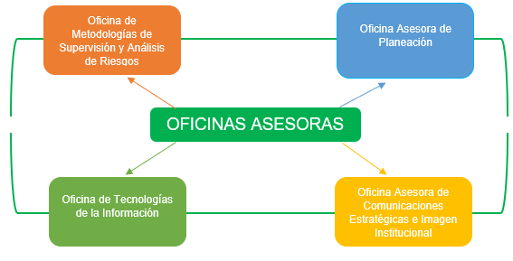
Dependencias que orientan la Gestión Estratégica Institucional
La Orientación de la Gestión Estratégica de la Supersalud se lleva a cabo a través de 4 Oficinas Asesoras

Slide 31
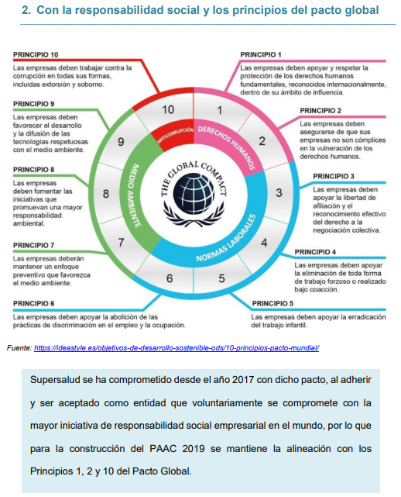

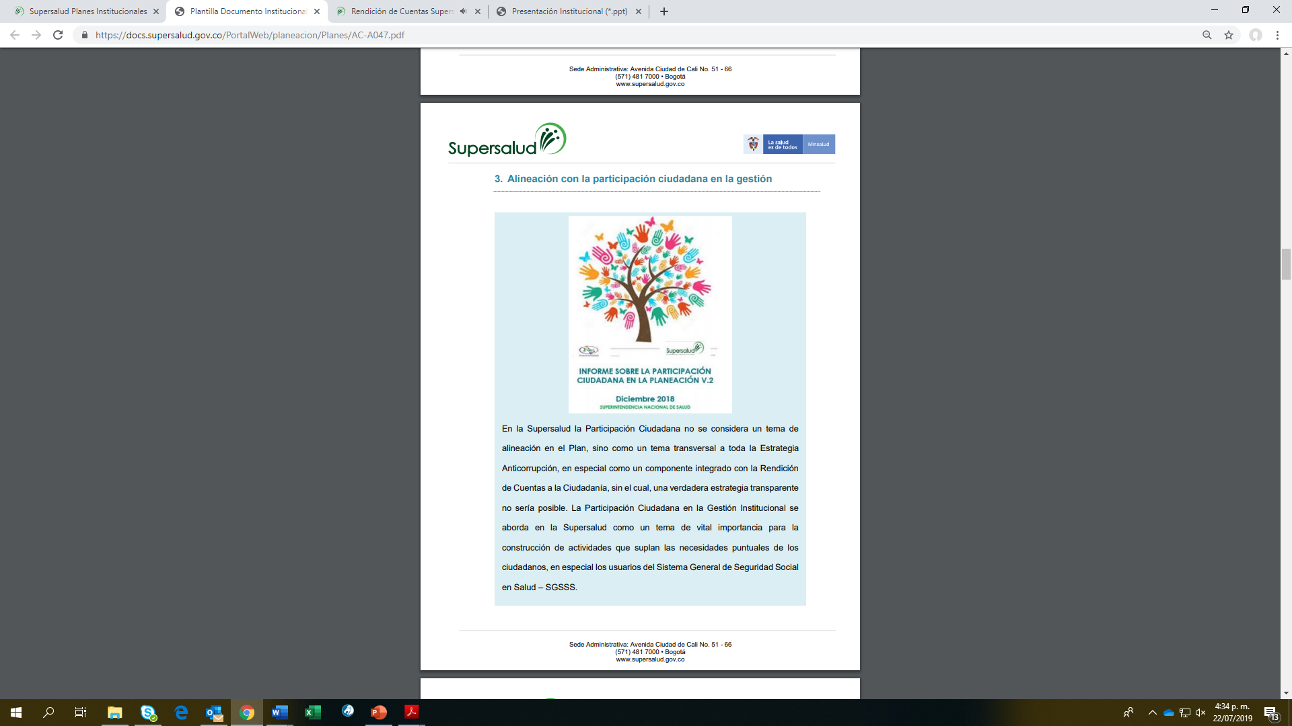
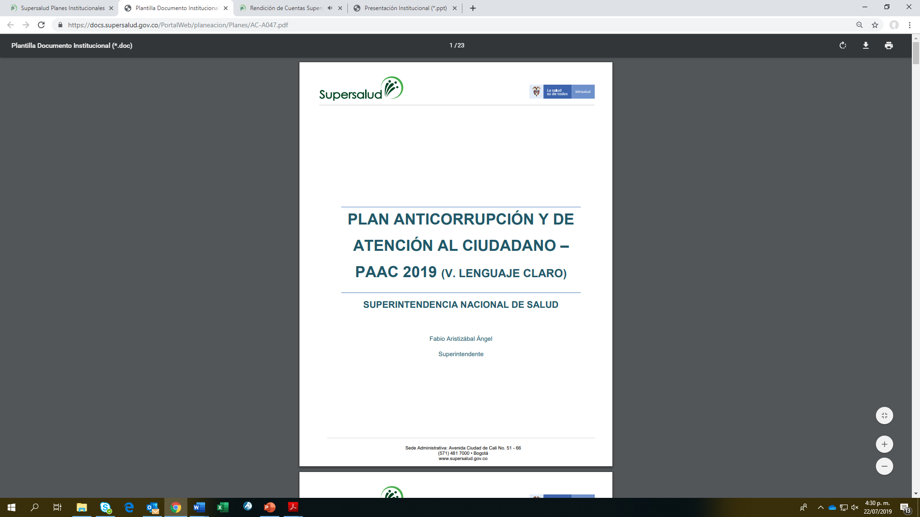
¿La Gestión Institucional tiene una estrategia que la oriente?
Como entidad líder del Sistema de Inspección, Vigilancia y Control del sector salud, la Supersalud entiende la obligación de ser una institución transparente, ejemplo de lucha contra la corrupción y promotora de la participación de la ciudadanía en su gestión. Para lograr lo anterior, la entidad formula anualmente, el Plan Anticorrupción y de Atención al Ciudadano-PAAC, con un enfoque de derechos humanos-EBDH e integra su operación alrededor de prácticas socialmente responsables que permitan aportar al desarrollo sostenible de la sociedad .

Slide 32
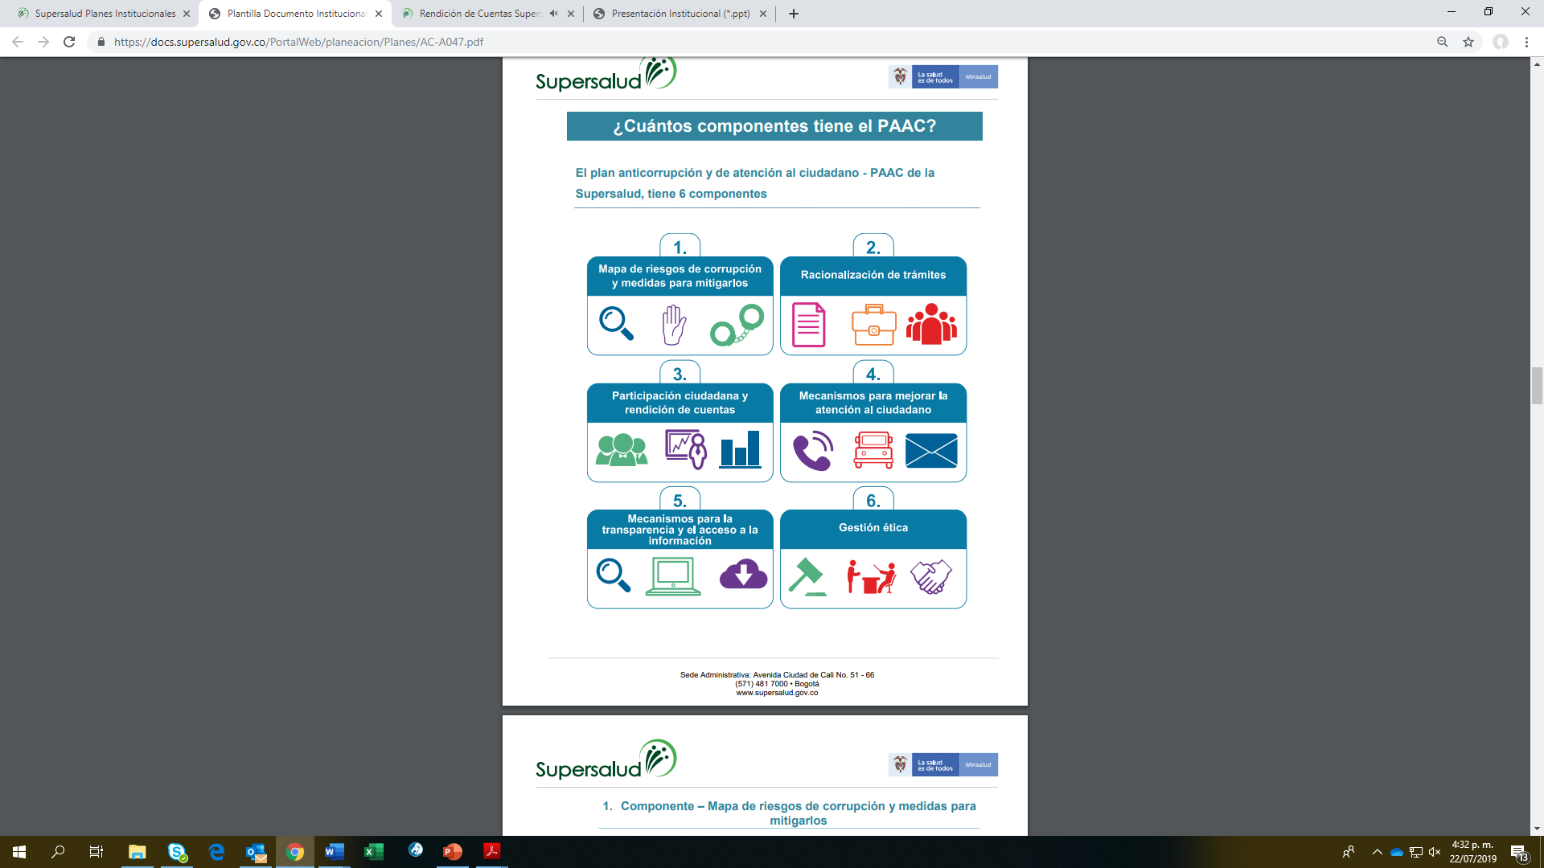


La Gestión Estratégica Institucional tiene una estrategia que la oriente?
Para Fortalecer el conocimiento de la ciudadanía, grupos de valor y grupos de interés de la Supersalud, sobre sus deberes y derecho a participar de la Gestión Institucional; así como dar a conocer los diferentes mecanismos dispuestos a través de los cuales se facilita su acercamiento a la entidad, se publica de manera permanente en el sitio web institucional la Guía de Participación Ciudadana en la Gestión de la entidad, como un instrumento de transparencia y aprecio de la opinión ciudadana
Los objetivos y ejecución de los componentes del Plan Anticorrupción y de Atención al Ciudadano-PAAC, están orientados a garantizar los derechos de información y participación de la ciudadanía en la planeación y gestión institucional y a garantizar la calidad de la información suministrada y el acceso a ésta, a través de múltiples canales por medio de los cuales se rinde cuentas de manera permanente y transparente.
Fuente. Plan Anticorrupción y de Atención al Ciudadano-PAAC 2019, Supersalud

Slide 33
¿Cuál es la guía de la gestión de la Superintendencia Nacional de Salud?
Existe una entidad rectora del Modelo de Gestión Pública, llamada DEPARTAMENTO ADMINISTRATIVO DE LA FUNCIÓN PÚBLICA, el cual formula las políticas para el sector público, para ello ha formulado “El Modelo Integrado de Planeación y Gestión – MIPG”, el cual orienta a las entidades del estado, en como fortalecer su gestión, con la finalidad de dar cumplimiento en la satisfacción de las necesidades de los ciudadanos.
En la aplicación de éste modelo, la Supersalud en el período por el que se rinde informe, ha realizado entre otras las siguientes actividades:
Revisión del mapa de procesos, que permita agilizar, simplificar y flexibilizar “el que hacer y cómo hacerlo”.
Identificación de las acciones de mejora y diseño del plan de acción, que lleve a la entidad a tener las mejores prácticas del sector y acercarse cada vez más, al cumplimiento de su misión.
Se formuló y dio inicio a un plan de trabajo, que permita unificar los procesos (que hacer de la entidad) con los sistemas de información, para garantizar la información oportuna, clara y transparente para los ciudadanos.
Fuente. Departamento Administrativo de la Función Pública

Slide 34
¿Cómo se verifica que Supersalud gestiona con eficiencia sus actividades?
El “Modelo Integrado de Planeación y Gestión Pública-MIPG”, cuenta con una herramienta, llamada el Formulario Único Reporte de Avances de la Gestión- FURAG, a través de la cual se monitorean y evalúan los avances sectoriales e institucionales en su desarrollo.
En el año 2019, se aplicó el formulario FURAG, en el cual la Supersalud obtuvo un puntaje de 68,1 puntos sobre 100 posibles. Los resultados obtenidos por cada una de las políticas del Modelo, se muestran en la presente gráfica.
Fuente. Construcción propia, datos FURAG 2018, DAFP

Slide 35
03.
GESTIÓN DE APOYO
3.1 Gestión Presupuestal
3.2 Gestión del Talento Humano
3.3 Gestión Administrativa
3.4 Gestión de Tecnologías de la Información-TI

Slide 36



03.
GESTIÓN DE APOYO
Recursos físicos
La Gestión de Apoyo, es aquella que realiza la entidad para la eficiente administración de los recursos humanos, presupuestales y físicos, con el fin de facilitar el cumplimiento de la misión y la consecución de los objetivos estratégicos, actuando dentro de una cultura de legalidad y eficiencia, que satisfaga las necesidades de los usuarios y soporte el desarrollo de la entidad
Recursos financieros
Desarrollo del Talento Humano
Estructura Organizacional

Slide 37









Dependencias que orientan la Gestión de Apoyo Institucional
La Orientación de la Gestión de Apoyo de la Supersalud se lleva a cabo a través de la Secretaría General y sus dependencias

Slide 38


Gestión Presupuestal
3.1
La Gestión Presupuestal, tiene como objeto la proyección y ejecución del presupuesto de ingresos y gastos de la entidad; tanto en los gastos de funcionamiento como de inversión.
Ejecución presupuestal de Gastos año 2018 y 2019 a 5 de julio (Cifras en miles)
Período | 2018 |  |  | 2019 a 5 de julio
 | presupuesto apropiado | presupuesto ejecutado | Porcentaje ejecución | presupuesto apropiado | presupuesto ejecutado | Porcentaje ejecución
FUNCIONAMIENTO | $ 92.414.087 | $ 81.474.582 | 88% | $ 89.317.402 | $ 45.979.025 | 51%
INVERSIÓN | $ 51.128.444 | $ 30.195.725 | 59% | $ 65.056.354 | $ 33.611.111 | 52%
TOTAL | $ 143.542.531 | $ 111.670.307 | 78% | $ 154.373.756 | $ 79.590.137 | 52%
Fuente. Secretaría General – Subdirección Financiera
Los recursos financieros con que cuenta la Supersalud para el desarrollo de sus actividades, proviene de varias fuentes, así:
Cobro de Tasa a los vigilados
De las Multas y Sanciones que se imponen a los vigilados
De rendimientos financieros
Aportes de la Nación
Vigencia | 2018 | 2019 (30 de junio)*
Recaudo por Tasa de Contribución | $14.222.432.882 | * Aún no se ha iniciado el proceso de liquidación del nuevo sistema de Contribución
Fuente. Secretaría General- Subdirección Financiera
La tabla muestra los valores de ejecución total del año 2018 y lo que se ha ejecutado en 2019 con corte al mes de julio. Los gastos de funcionamiento son los necesarios para pagos de nómina, instalaciones y desarrollo del recurso humano; los gastos de inversión son aquellos que se ejecutan a través de proyectos de inversión y financian el desarrollo de las actividades misionales o sea las directamente gestionadas para proteger los derechos de los usuarios del sistema de salud colombiano

Slide 39
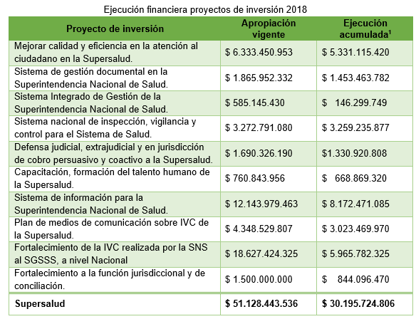
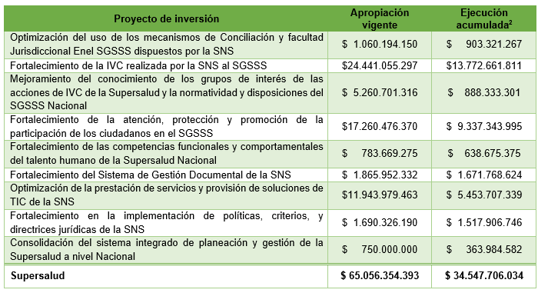
¿Cómo invierte Supersalud los recursos que se le asignan para ejecutar su misión?
Los recursos se ejecutan a través de proyectos de inversión, los cuales son aprobados por el Departamento Nacional de Planeación- DNP.
Durante el período comprendido 1 de agosto a 31 de diciembre de 2018, se ejecutaron (10) proyectos de inversión. La ejecución de los recursos de inversión de la Superintendencia Nacional de Salud fue del 59,06%
A partir del 2019 se inició la ejecución de ocho (8) nuevos proyectos y se continuó con la ejecución de un (1) proyecto que venía del año 2018, para un total de nueve (9) proyectos, los cuales tienen asignados recursos por $65.056.354.393, al mes de julio se han ejecutado $33.466.307.745, que corresponde a un 51.4%
2019
Fuente. Oficina Asesora de Planeación- Supersalud

Slide 40
¿Cómo selecciona y contrata Supersalud los bienes y servicios que necesita?
Como entidad pública, la Supersalud adquiere los bienes y servicios necesarios para ejercer sus funciones a través de procesos de selección que garantizan la pluralidad y transparencia de los oferentes
Durante la vigencia 2018 (agosto a diciembre la Supersalud ejecutó contratos por mas de $10 mil millones de pesos, mientras que en lo corrido del 2019 (31 de julio) se han realizado contratos por más de $35 mil millones de pesos (ver gráficas), adjudicados a través de las modalidades de contratación legales y pertinentes.
La contratación directa obedece a arrendamientos de la sede principal, regionales y prestación de servicios. Toda la contratación se publicó en el portal nacional de contratación SECOP
Contratación 2019
(enero a julio 31)
Contratación 2018
(agosto a diciembre)
Fuente. Secretaría General-Subdirección Administrativa- Supersalud

Slide 41



3.2
Gestión del Talento Humano
En la Supersalud se concibe el talento humano como el mayor activo de la entidad, por lo que cada año se invierten recursos en el mejoramiento de sus competencias laborales y el bienestar personal y de sus familias.
BIENESTAR SOCIAL Y ESTÍMULOS.
En el mejoramiento de la calidad de vida de los funcionarios, se invirtieron en el año 2018, $212.420.244; En el año 2019, se ejecutan $171.000.000
FORTALECIMIENTO DE COMPETENCIAS (CAPACITACIÓN).
En el año 2018, se invirtieron en diferentes frentes de capacitación $668.869.320; para el año 2019, se invierten recursos por $ 505.641.936
SEGURIDAD Y SALUD EN EL TRABAJO.
Año 2018: mantuvo la certificación en cumplimiento de los requisitos de la norma de calidad-OHSAS 18001;
En el año 2019, Se ejecuta presupuesto por $110.003.500 para servicios médicos y área protegida en salud
Fuente. Coordinación del Talento Humano-Supersalud

Slide 42



3.3
Gestión Administrativa
La Gestión Administrativa está dirigida a fortalecer logísticamente la entidad, de manera que para el cumplimiento de la Misión, se cuente con todos los recursos necesarios que permitan unos resultados efectivos, que satisfagan las necesidades de los usuarios internos y externos. En consideración a ello, se han desarrollado durante el período de la Rendición de Cuentas (agosto 2018 a julio 2019), entre otras las siguientes actividades:
Para garantizar la conservación, recuperación y disposición de la memoria institucional que permita la continuidad de la entidad y su Gestión documental, se destaca la elaboración y aprobación del modelo de requisitos de documentos electrónicos dentro del programa de seguridad de la información.
En cumplimiento del Compromiso de aportar a los Objetivos de Desarrollo Sostenible-ODS, y con el propósito de prevenir la contaminación en Gestión Ambiental, se implementaron políticas de ahorro de los recursos, así como el fomento a la cultura del consumo sostenible. Se inició la gestión para la medición de la generación de emisiones (huella de carbono), con el fin de identificar opciones de mitigación o compensación
Creación de la Regionales de Yopal, Bogotá y Caribe, con el fin de fortalecer las capacidades regionales de la entidad y generar más interlocución con la ciudadanía
Fuente. Secretaría General- Subdirección Administrativa-Supersalud

Slide 43



3.4
Gestión de Tecnologías de la Información-TI
La Gestión Tecnológica y de Comunicaciones tiene como fin apoyar la ejecución de la gestión al interior de la entidad, para mejorar el desempeño, economizar recursos, fomentar y mejorar los conocimientos que requiere la entidad de sus servidores y del sistema de salud, mejorar la cultura de la entidad y la calidad y agilidad de los servicios que genera para sus usuarios.
Para alcanzar este propósito, la Supersalud ha trabajado en varios frentes de desarrollo tecnológico, así:
Implementación de la Arquitectura Empresarial de TI.
Implementación de la Política de Gobierno Digital
Seguridad de la Información

Slide 44

3.2
Gestión de Tecnologías de la Información-TI
SEGURIDAD DE LA INFORMACIÓN.
En el período evaluado la gestión en este tema se ha reflejado en:
El levantamiento de la información y matrices de Riesgos de Seguridad de la información con sus respectivos controles y planes de tratamiento de Riesgos, para 4 procesos de apoyo y 9 procesos Misionales.
Se actualizó la afiliación de la Superintendencia a Lacnic
Se continuó con el afinamiento y estabilización de las herramientas de Seguridad informativa (Seguridad y Antivirus)
IMPLEMENTACIÓN DE LA POLÍTICA DE GOBIERNO DIGITAL.
Se realizó la medición del avance en la implementación de gobierno digital en la herramienta de autodiagnóstico provista por el Ministerio de las Tecnologías-MINTIC, en 4 temáticas y el resultado se relaciona a continuación:
Arquitectura de TI. Puntaje Bajo
Seguridad y Privacidad de la Información. Puntaje Medio Alto
Empoderamiento de los ciudadanos a través de medios electrónicos. Puntaje Medio
Provisión de trámites y servicios parcial y totalmente en línea. Puntaje Medio
Como mejora al diagnóstico anterior, se propuso un portafolio de 74 iniciativas para desarrollar en la vigencia 2019 y así avanzar en la implementación de Gobierno Digital.
IMPLEMENTACIÓN DE LA ARQUITECTURA EMPRESARIAL DE TI.
Se elaboró el proyecto piloto de análisis, diseño e implementación de herramientas de arquitectura empresarial de TI y tableros de control de indicadores, que permiten realizar el seguimiento a la gestión de los planes y cronogramas.
Se garantizó la continuidad y la disponibilidad de la infraestructura que soporta los servicios del sitio web de la entidad, logrando así la estabilización de la plataforma

